Slide 1
点燃
品牌私域运营中心
关于提升拉群率的复盘
部门： 项目三部
姓名：张彦莎
花名：九宫
最专业的品牌私域运营服务商
帮你管理最有价值的用户资产

Slide 2
目录
案例目标
案例关键词
案例中亮点及可复用的点
针对案例的延伸思考
案例中待优化点及改善方案
案例概述（或运作流程）

Slide 3
案例目标
业绩和进群率一定是正比，提高触达率，进而提高转化。

Slide 4
案例关键词
转化 提升

Slide 5
案例概述
转化漏斗
1、寻找提升转化最大机会点
现阶段能有机会超过2倍：入群率、访问率。
可触达粉丝
添加企业微信
留存
入群
访问
转化
2、确认优先次序，测试转化效果
入群率，与时效有关，距离加粉时间越长越难拉进群。
3、形成固定流程
每天下班前拉当天粉丝，每周一、周五拉最近3-4天的粉丝。

Slide 6
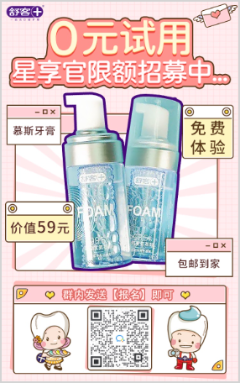
案例概述
触达人群 | 触达人数 | 入群人数 | 入群率
个微粉丝全量 | 19724 | 318 | 1.61%
裂变粉丝 | 8105 | 155 | 1.91%
2天内粉丝用慕斯 | 642 | 125 | 19.47%
2天内粉丝用新人礼 | 708 | 143 | 20.20%
5天以上粉丝 | 6879 | 230 | 3.34%
加入时间越长，进群率以及招募率越低

Slide 7
可复用亮点
增加手动邀请动作后，入群率提升到40%。
包裹卡粉丝：拉之前24.87%(98/394)，
拉之后40.10%（158/394）
新增入群17.77%(70/394)
公众号粉丝：拉之前37.82%(59/156)，
拉之后44.23%（69/156）
新增入群6.41%(10/156)
全量活动海报入群 01
首单手动邀请入群 02
入群邀请动作循环
一对一私聊邀请入群 03
第三天KOC招募入群 04

Slide 8
案例中待优化点及改善方案
01 重复进群
多次触达就会出现重复触达，重复进群的情况，为了避免水军翻车，我们会定期排重，名义：系统自动踢重复的人。但对于积极进群的用户存在一定打击。
方案：
系统批量打标未进群用户，精准触达。
02 未测试最优拉群时间
一段时间后，做早晨/晚上拉群效果测试。
03 无退群原因调研
经常属于猜测结论的状态，没有对用户进行调研。关注退群人群，问询原因并统计进表格。
04 销售变现板块未跑同
再群内进行不同活动/营销方案的测试。

Slide 9
针对案例的延伸思考
社群活跃度长久提升的必要性和SOP？

Slide 10
点燃
品牌私域运营中心
最专业的品牌私域运营服务商
帮你管理最有价值的用户资产
Wei Zi Jun
+86 139 0227 0098
WeChat
510970969@qq.com

